Slide 1






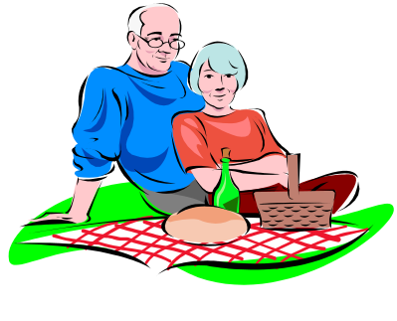
ESTILOS DE VIDA SALUDABLES
ALIMENTACIÓN SANA. DEPORTE. NO CIGARRILLO.
NO ALCOHOL. VIDA SEXUAL SANA. NO STRESS

Slide 2
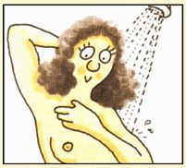
AUTOEXAMEN DE LAS MAMAS
EN LA DUCHA
EXAMINE SUS PECHOS EN FORMA CIRCULAR DESDE LA AXILA HASTA EL PEZÓN, SIN LEVANTAR LOS DEDOS. ¿BUSCAR? NÓDULOS, QUISTES, ETC.

Slide 3
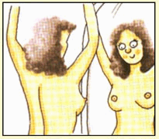
AUTOEXAMEN DE LAS MAMAS
FRENTE AL ESPEJO
VERIFIQUE QUE SUS PECHOS NO PRESENTEN CAMBIOS EN LA PIEL,
NI EN EL PEZÓN.

Slide 4
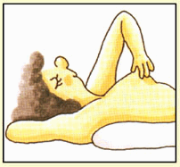

AUTOEXAMEN DE LAS MAMAS
ACOSTADA LEVANTE SU TÓRAX CON UNA ALMOHADA Y PALPE SUS MAMAS CON MOVIMIENTOS CIRCULARES. COMPRIMA EL PEZÓN CON LOS DEDOS ÍNDICE Y PULGAR PARA CONFIRMAR QUE NO HAY SALIDA DE SECRECIÓN

Slide 5
Ultrasonografía de la mama
Definición
Es el uso de ondas sonoras ultrasónicas (sonidos que los humanos no pueden escuchar) para producir una imagen de los tejidos mamarios.
Forma en que se realiza el examen
El médico le pide a la paciente que se desnude de la cintura hacia arriba y que se coloque una bata hospitalaria apropiada para el uso durante el examen. El médico le explica en qué consiste el procedimiento. A continuación, la paciente se acuesta boca arriba en la mesa de evaluación.

Slide 6
Ultrasonografía de la mama
Se coloca un gel soluble en agua, tanto sobre el seno por examinar como sobre el transductor (parte del equipo que dirige ondas sónicas de alta frecuencia hacia el tejido mamario). El transductor se desplaza luego sobre la mama para crear una imagen. Si es necesario estudiar ambas mamas, se repite el examen en el otro lado.
Preparación para el examen
Debido a que se requiere que la paciente se quite la ropa de la cintura hacia arriba, se aconseja llevar puesto un traje de dos piezas y no aplicar lociones ni talcos en las mamas el día del examen.

Slide 7
Ultrasonografía de la mama
A la paciente se le pide levantar los brazos por encima de la cabeza y girar a la izquierda o a la derecha según sea necesario.
La realización de este examen de ultrasonido no causa ninguna molestia.

Slide 8
Ultrasonografía de la mama
Razones por las que se realiza el examen
La ultrasonografía de mama se puede usar en lugar de la mamografía o como examen aparte y se puede utilizar en los siguientes tipos de mujeres para detectar y clasificar lesiones en la mama:
Mujeres con mamas densas
Mujeres con enfermedad fibroquística mamaria
Mujeres que presenten una lesión que no se pueda clasificar bien con una mamografía
Mujeres jóvenes con protuberancias en las mamas

Slide 9
Ultrasonografía de la mama .
Razones por las que se realiza el examen
Mujeres en embarazo, con masas en las mamas
Mujeres con implantes de silicona en las mamas
Mujeres que se rehúsan a la exposición a rayos X (mamografía)
Mujeres que no deben exponerse a los rayos X
Si se identifica una lesión quística, el ultrasonido se puede usar para guiar la aguja de drenaje o la biopsia.

Slide 10
Ultrasonografía de la mama .
Valores normales
Normalmente, el tejido de la mama debe aparecer uniforme y sin presencia de masas.
Significado de los resultados anormales
Los patrones distintivos pueden ser indicio de:
Lesiones malignas (cáncer de mama)
Quistes
Tumores benignos
Riesgos
No existen riesgos relacionados con la ultrasonografía de mama

